Slide 1

КРИВЫЕ как геометрические места точек. 7 класс
Презентация к учебникам
И.М. Смирновой и В.А. Смирнова
ВЕДУЩИЙ: Смирнов Владимир Алексеевич, профессор, доктор физико-математических наук, заведующий кафедрой элементарной математики и теории чисел МПГУ, автор учебников по геометрии для 5-6, 7-9 и 10-11 классов.
E-mail: v-a-smirnov@mail.ru Сайт: vasmirnov.ru

Slide 2

Учебники можно бесплатно скачать на сайте https://mnemozina.ru
2
Notes:
В режиме слайдов ответы появляются после кликанья мышкой

Slide 3
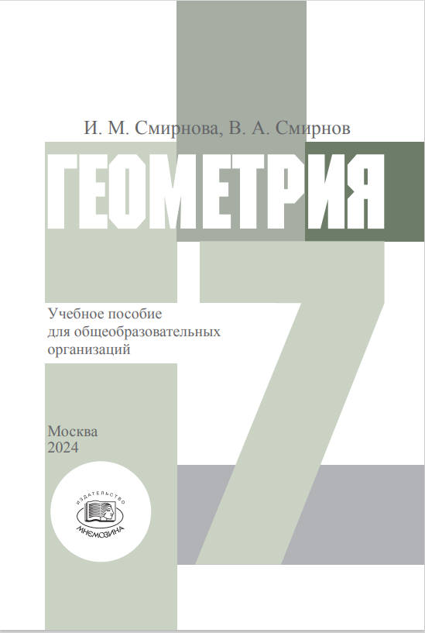
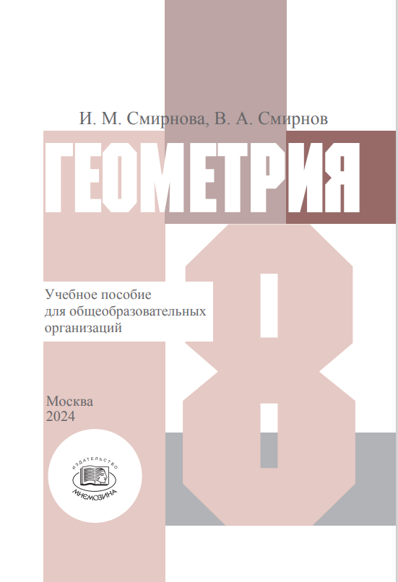
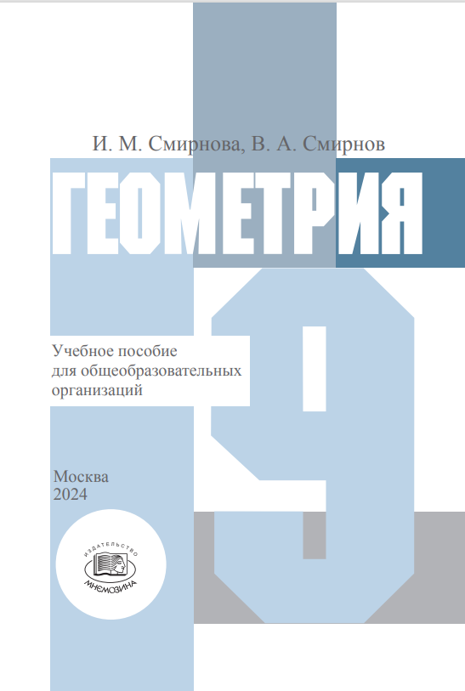
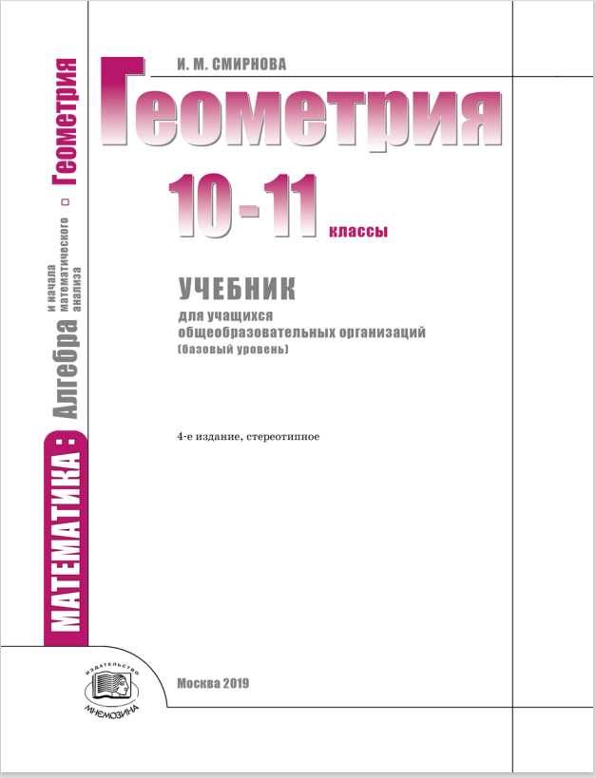
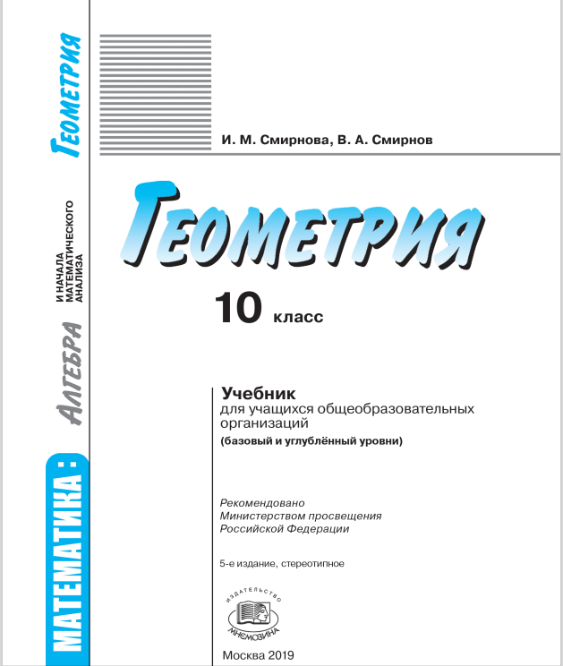
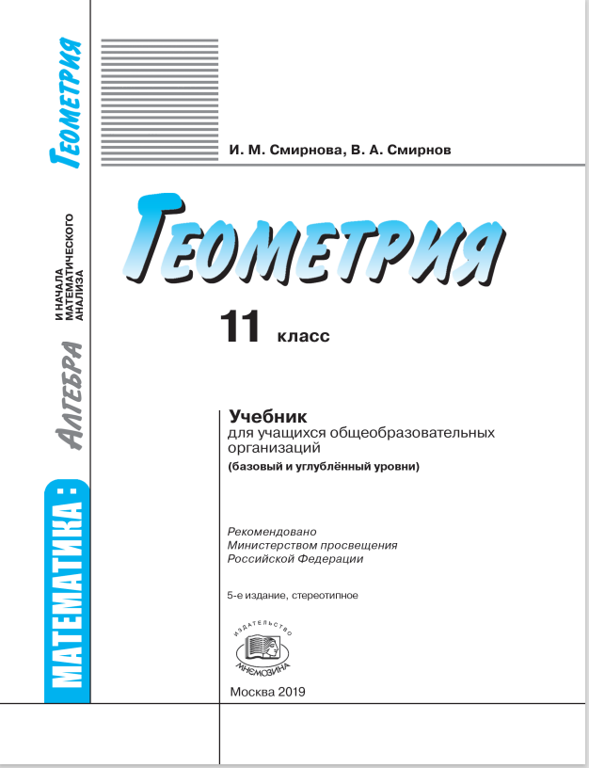
3
Notes:
В режиме слайдов ответы появляются после кликанья мышкой

Slide 4
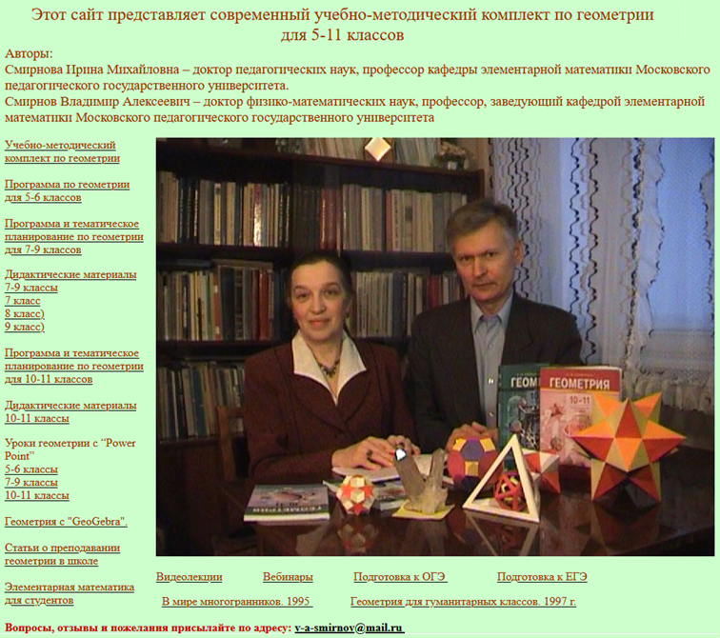
Авторский сайт: vasmirnov.ru
Notes:
В режиме слайдов ответы появляются после кликанья мышкой

Slide 5
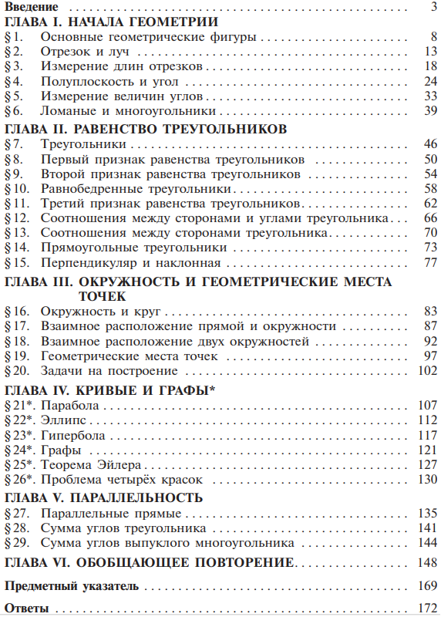
5
Notes:
В режиме слайдов ответы появляются после кликанья мышкой

Slide 6
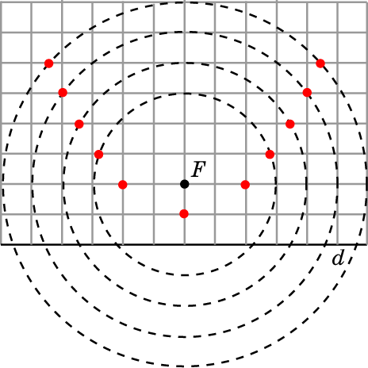
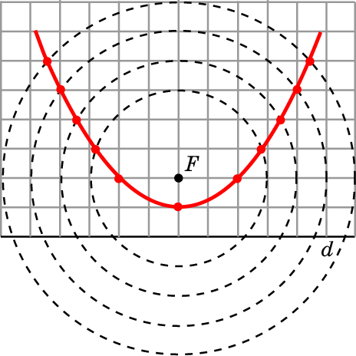
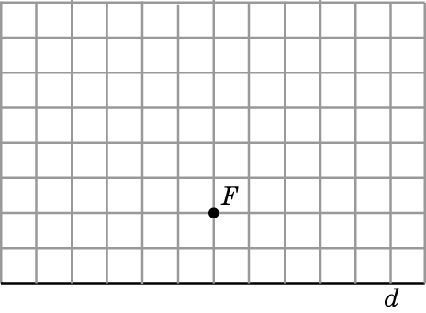
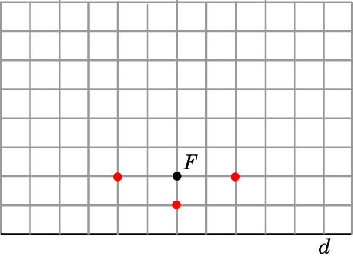
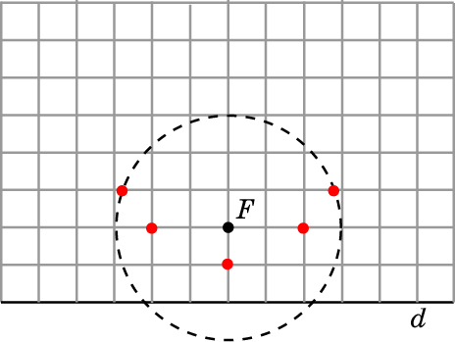
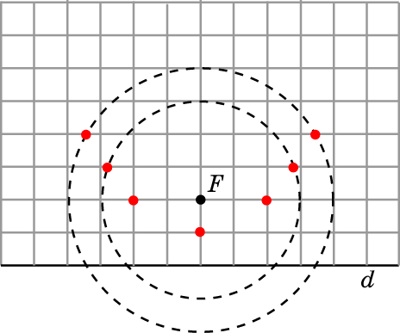
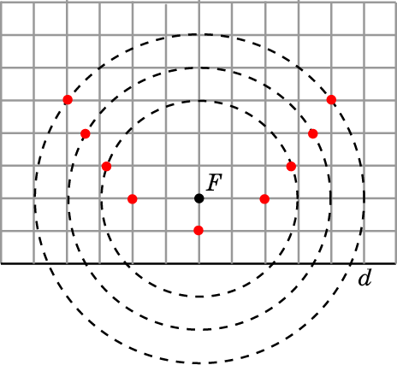
Упражнение
Изобразите ГМТ, равноудаленных от данной точки F и данной прямой d.
6
Notes:
В режиме слайдов ответы появляются после кликанья мышкой

Slide 7
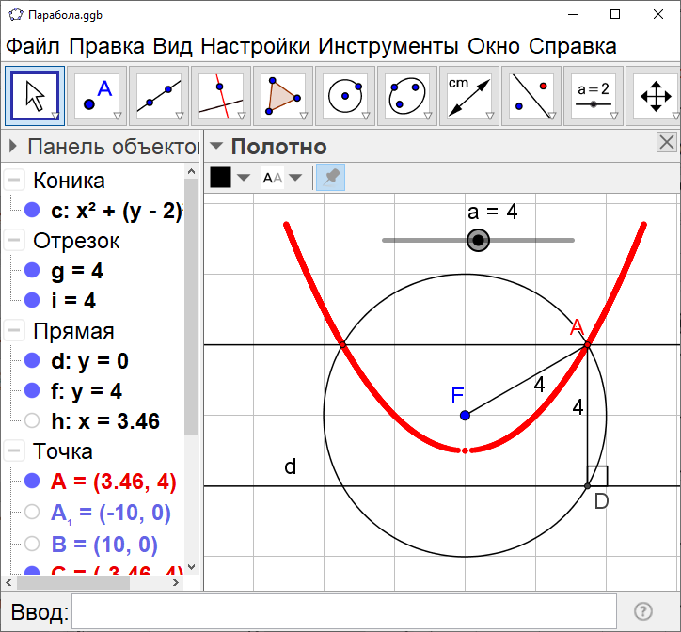
Использование программы GeoGebra
7
Notes:
В режиме слайдов ответы появляются после кликанья мышкой

Slide 8
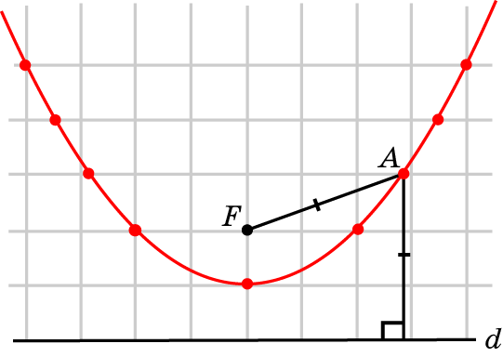
Определение параболы
Геометрическое место точек, равноудаленных от прямой d и точки F, не принадлежащая этой прямой, называется параболой. Прямая d называется директрисой, а точка F - фокусом параболы.
8
Notes:
В режиме слайдов ответы появляются после кликанья мышкой

Slide 9
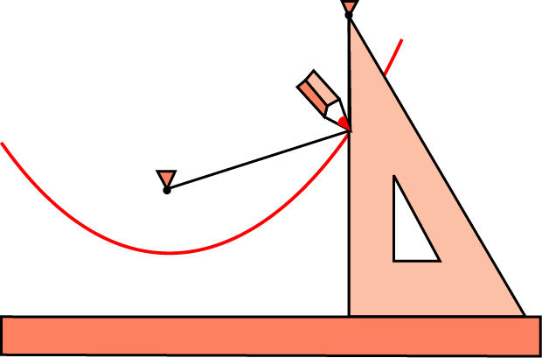
Рисуем параболу
Параболу можно нарисовать с помощью линейки, угольника, кнопок, нитки и карандаша.
9
Notes:
В режиме слайдов ответы появляются после кликанья мышкой

Slide 10
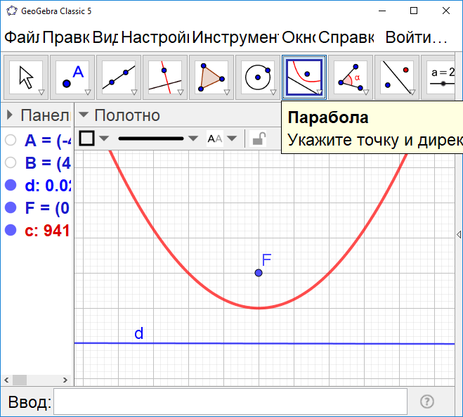
Использование программы GeoGebra
10
Notes:
В режиме слайдов ответы появляются после кликанья мышкой

Slide 11
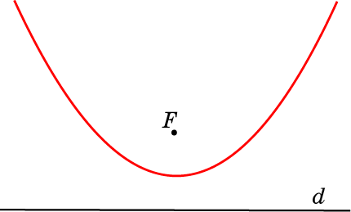
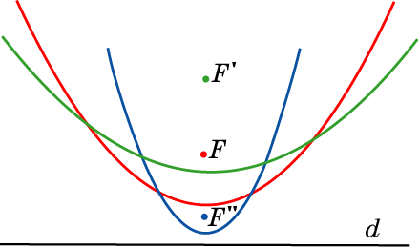
Что будет происходить с параболой, если фокус: а) удаляется от директрисы; б) приближается к директрисе?
Ответ: а) Ветви параболы разжимаются;
б) Ветви параболы сжимаются.
11
Notes:
В режиме слайдов ответы появляются после кликанья мышкой

Slide 12
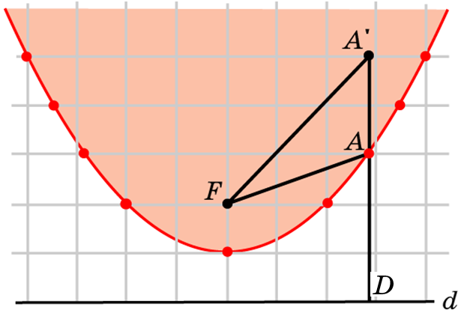
Укажите ГМТ A’, для которых расстояние до фокуса меньше расстояния до директрисы.
Ответ: Точки A’, расположенные выше параболы.
A’F < A’A + AF = A’D.
12
Notes:
В режиме слайдов ответы появляются после кликанья мышкой

Slide 13
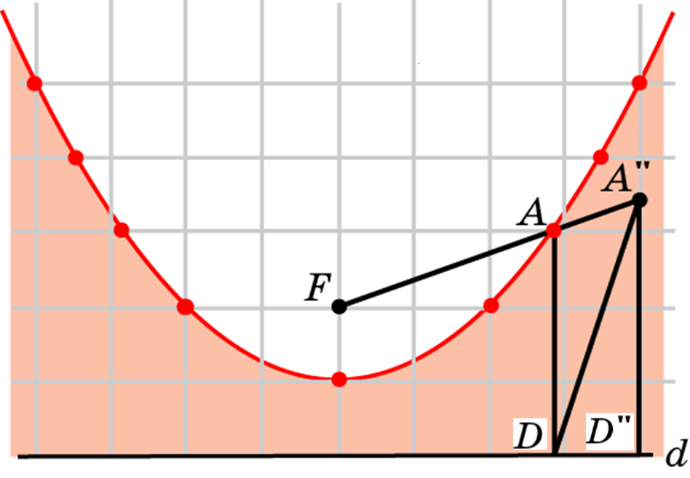
Укажите ГМТ A”, для которых расстояние до фокуса больше расстояния до директрисы.
Ответ: Точки A”, расположенные ниже параболы.
A”F =A”A + AF = A”A + AD > A”D > A”D”.
13
Notes:
В режиме слайдов ответы появляются после кликанья мышкой

Slide 14
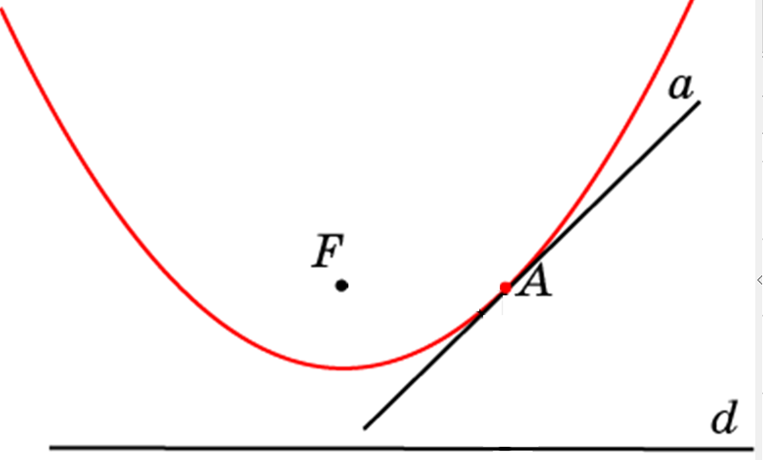
Касательная к параболе
Прямая, имеющая с параболой только одну общую точку и не перпендикулярная ее директрисе, называется касательной к параболе. Общая точка называется точкой касания.
14
Notes:
В режиме слайдов ответы появляются после кликанья мышкой

Slide 15
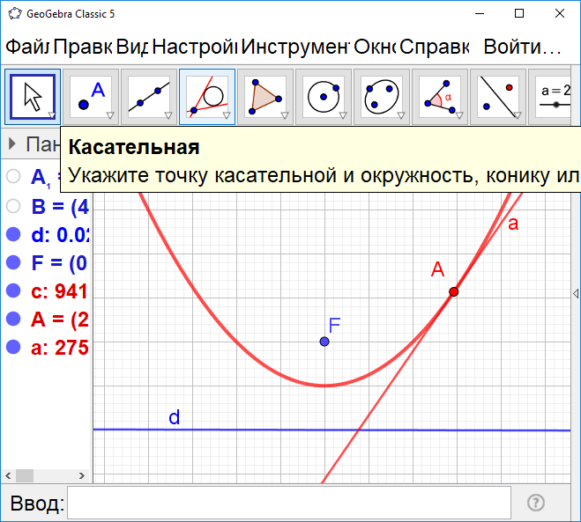
Получение касательной к параболе с использованием программы GeoGebra
15
Notes:
В режиме слайдов ответы появляются после кликанья мышкой

Slide 16
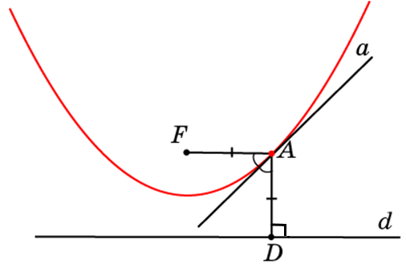
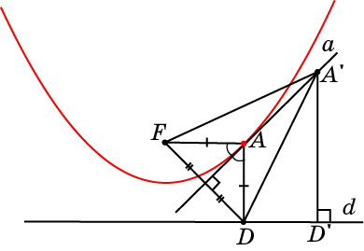
Теорема. Касательной к параболе, проходящей через точку A, является прямая, содержащая биссектрису угла FAD.
Доказательство. Докажем, что никакая другая точка A’ прямой a не принадлежит параболе. Из точки A’ опустим перпендикуляр A’D’ на директрису d. Прямая a является серединным перпендикуляром к отрезку FD. Следовательно, A’F = A’D. Тогда A’F = A’D > A’D’. Значит, точка A’ не принадлежит параболе.
16
Notes:
В режиме слайдов ответы появляются после кликанья мышкой

Slide 17
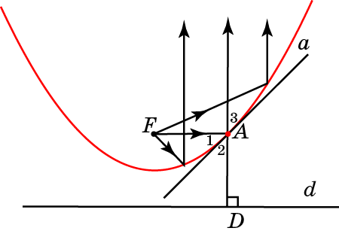
Фокальное свойство параболы
Если источник света поместить в фокус параболы, то лучи, отразившись от параболы, пойдут в одном направлении, перпендикулярном директрисе.
Фокальное свойство параболы используется при изготовлении отражающих поверхностей прожекторов, автомобильных фар, карманных фонариков, телескопов, параболических антенн и т. д.
17
Notes:
В режиме слайдов ответы появляются после кликанья мышкой

Slide 18
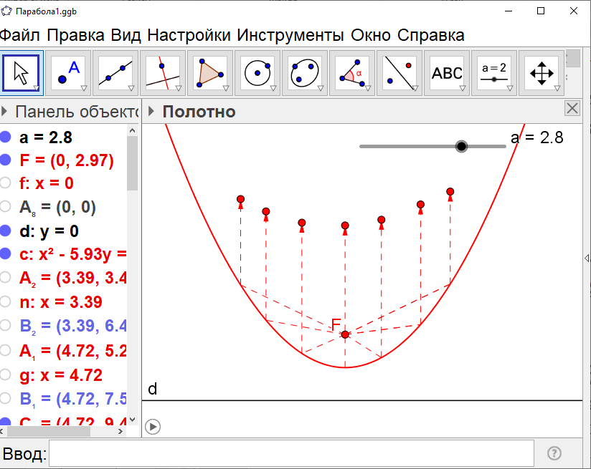
Фокальное свойство параболы в программе GeoGebra
18
Notes:
В режиме слайдов ответы появляются после кликанья мышкой

Slide 19
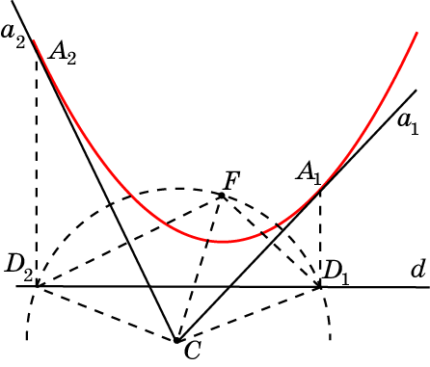
Построение касательной
По данному рисунку укажите способ построения касательной к параболе, заданной фокусом F и директрисой d, проходящей через точку C, с помощью циркуля и линейки.
Notes:
В режиме слайдов ответы появляются после кликанья мышкой

Slide 20
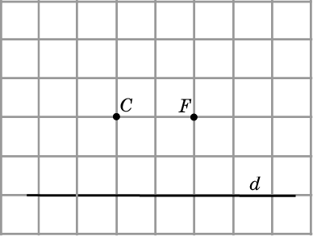
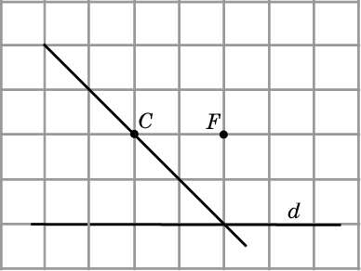
Через точку C проведите касательную к параболе, с заданным фокусом F и директрисой d.
Ответ:
Notes:
В режиме слайдов ответы появляются после кликанья мышкой

Slide 21
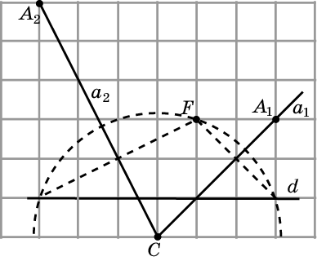
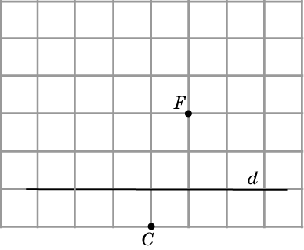
Через точку C проведите касательные к параболе, с заданным фокусом F и директрисой d. Отметьте точки касания.
Ответ:
Notes:
В режиме слайдов ответы появляются после кликанья мышкой

Slide 22
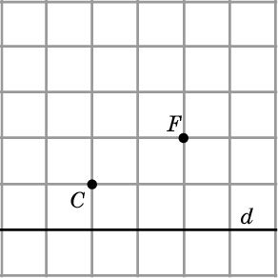
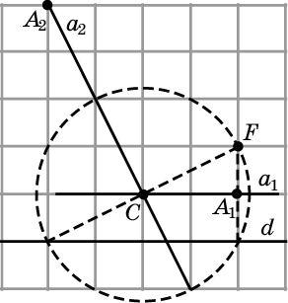
Через точку C проведите касательные к параболе, с заданным фокусом F и директрисой d. Отметьте точки касания.
Ответ:
Notes:
В режиме слайдов ответы появляются после кликанья мышкой

Slide 23
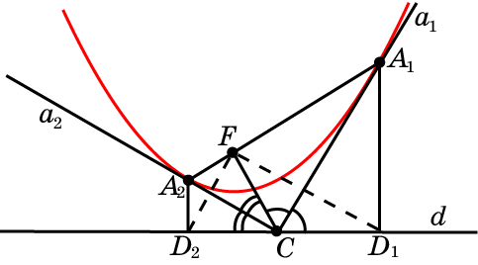
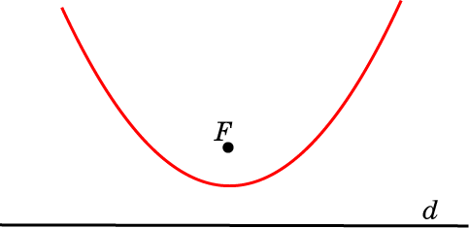
Найдите геометрическое место точек, из которых парабола видна под прямым углом.
Ответ: Все точки C директрисы.
Notes:
В режиме слайдов ответы появляются после кликанья мышкой

Slide 24
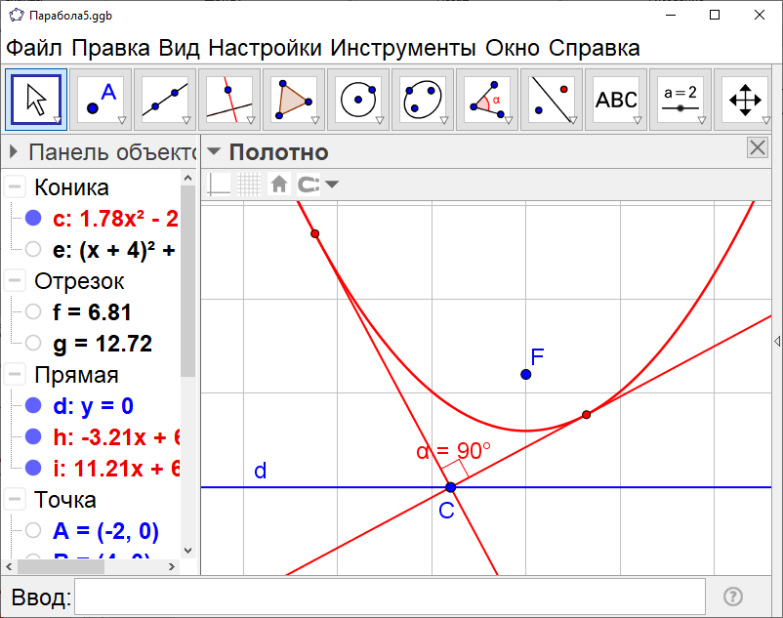
Использование программы GeoGebra
Notes:
В режиме слайдов ответы появляются после кликанья мышкой

Slide 25
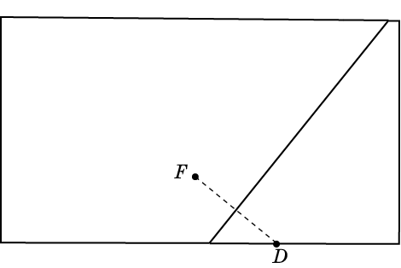
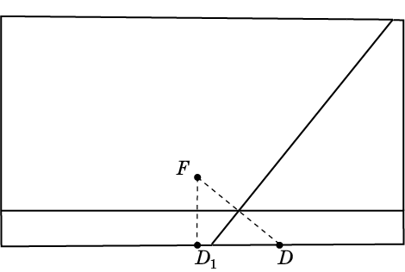
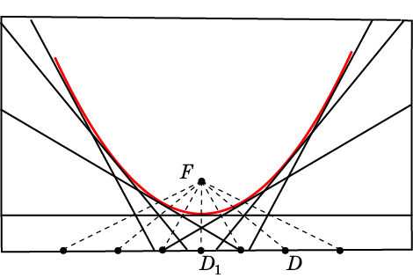
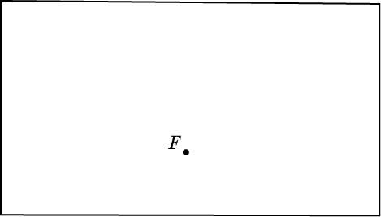
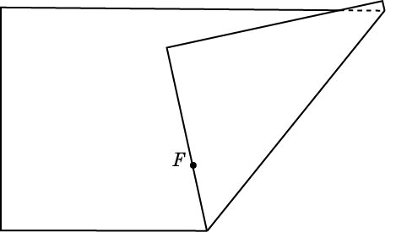
Лабораторная работа
Возьмём лист бумаги прямоугольной формы и отметим около его большой стороны точку F.
Сложим лист так, чтобы точка F совместилась с какой-нибудь точкой D большой стороны листа.
Разогнём лист. Линия сгиба будет серединным перпендикуляром к отрезку FD и, следовательно, касательной к параболе.
Снова согнём и разогнём лист, совместив точку F с другой точкой D₁ большой стороны.
Сделаем так несколько раз, пока вся бумага не покроется линиями сгибов. Линии сгибов будут касательными к параболе. Чем больше будет линий сгибов тем больше граница участка внутри этих сгибов будет приближаться к параболе.
Notes:
В режиме слайдов ответы появляются после кликанья мышкой

Slide 26
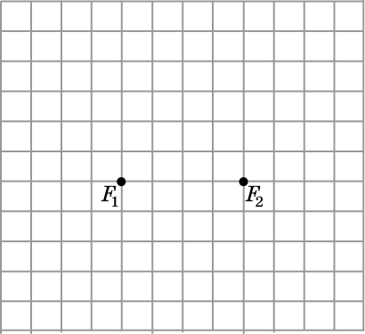
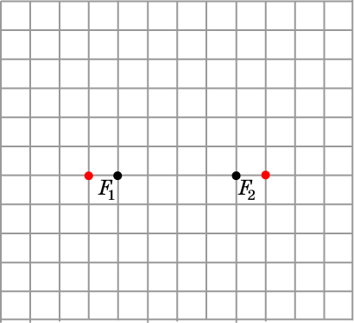
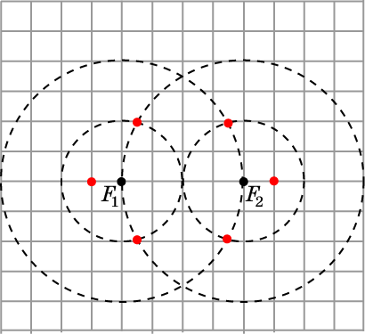
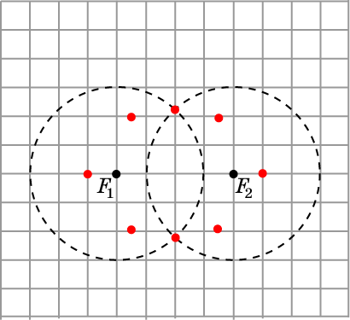
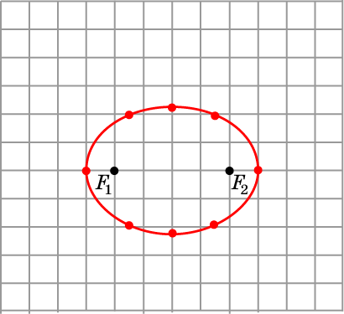
Упражнение*
  Изобразите ГМТ, сумма расстояний от которых до точек F₁ и F₂ равна 6 (стороны клеток равны 1).
Notes:
В режиме слайдов ответы появляются после кликанья мышкой

Slide 27
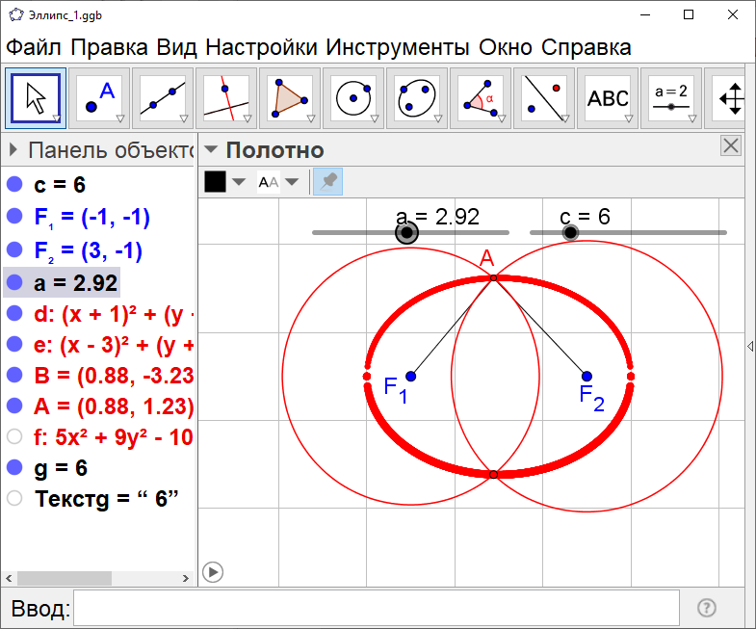
Использование программы GeoGebra
Notes:
В режиме слайдов ответы появляются после кликанья мышкой

Slide 28

Определение эллипса
Геометрическое место точек плоскости, сумма расстояний от которых до двух заданных точек F₁, F₂ есть величина постоянная, называется эллипсом. Точки F₁, F₂ называются фокусами эллипса.
Таким образом, для точек A эллипса с фокусами F₁ и F₂ сумма AF₁ + AF₂ постоянна и равна некоторому заданному отрезку c, большему F₁F₂.
Notes:
В режиме слайдов ответы появляются после кликанья мышкой

Slide 29

Рисуем эллипс
По данному рисунку укажите способ построения эллипса с помощью кнопок, нитки и карандаша.
Notes:
В режиме слайдов ответы появляются после кликанья мышкой

Slide 30

Использование программы GeoGebra
Notes:
В режиме слайдов ответы появляются после кликанья мышкой

Slide 31


Упражнение
Что будет происходить с эллипсом, если константа c не изменяется, а фокусы: а) приближаются друг к другу; б) удаляются друг от друга?
Ответ: а) Эллипс приближается к окружности радиуса c/2; б) Эллипс приближается к отрезку длины c.
Notes:
В режиме слайдов ответы появляются после кликанья мышкой

Slide 32


Упражнение
Для точек F₁, F₂ найдите геометрическое место точек, сумма расстояний от которых до точек F₁, F₂ меньше c.
Ответ. Точки A’, расположенные внутри эллипса.
A’F₁ + A’F₂ < A’F₁ + A’A + AF₂ = AF₁ + AF₂ = c.
Notes:
В режиме слайдов ответы появляются после кликанья мышкой

Slide 33

Упражнение
Для точек F₁, F₂ найдите геометрическое место точек, сумма расстояний от которых до точек F₁, F₂ больше c.
Ответ. Точки A”, расположенные вне эллипса.
A”F₁ + A”F₂ > A”A + AF₁ + AF₂ – A”A = AF₁ + AF₂ = c.
Notes:
В режиме слайдов ответы появляются после кликанья мышкой

Slide 34

Касательная к эллипсу
Прямая, имеющая с эллипсом только одну общую точку, называется касательной к эллипсу. Общая точка называется точкой касания.
Notes:
В режиме слайдов ответы появляются после кликанья мышкой

Slide 35


Теорема. Касательной к эллипсу, проходящей через его точку A является прямая a, содержащая биссектрису угла, смежного с углом F₁AF₂.
Доказательство. Докажем, что никакая другая точка A’ прямой a не принадлежит эллипсу. На продолжении отрезка F₁A отложим отрезок AF₂’, равный отрезку AF₂. Прямая a является серединным перпендикуляром к отрезку F₂F₂’. Следовательно, A’F₂ = A’F₂’. Тогда A’F₁ + A’F₂ = A’F₁ + A’F₂’ > F₁F₂’ = AF₁ + AF₂ = c. Значит, точка A’ не принадлежит эллипсу.
Notes:
В режиме слайдов ответы появляются после кликанья мышкой

Slide 36

Фокальное свойство эллипса
Если источник света поместить в фокус эллипса, то лучи, отразившись от эллипса, соберутся в другом фокусе.
Notes:
В режиме слайдов ответы появляются после кликанья мышкой

Slide 37

Фокальное свойство эллипса в программе GeoGebra
Notes:
В режиме слайдов ответы появляются после кликанья мышкой

Slide 38

Построение касательной
По данному рисунку укажите способ построения касательной к эллипсу, заданному фокусами F₁, F₂, проходящей через точку C, с помощью циркуля и линейки.
Notes:
В режиме слайдов ответы появляются после кликанья мышкой

Slide 39


Упражнение 1
Через точку C проведите касательную к эллипсу, с заданными фокусами F₁, F₂ и константой с.
Ответ:
Notes:
В режиме слайдов ответы появляются после кликанья мышкой

Slide 40


Упражнение 2
Через точку C проведите касательные к эллипсу, с заданными фокусами F₁, F₂ и константой с.
Ответ:
Notes:
В режиме слайдов ответы появляются после кликанья мышкой

Slide 41





Лабораторная работа
Возьмем лист бумаги в форме круга и отметим внутри него точку F, отличную от центра.
Сложим лист так, чтобы точка F совместилась с какой-нибудь точкой F’ на границе круга.
Разогнем лист. Линия сгиба будет серединным перпендикуляром к отрезку FF’ и, следовательно, касательной к эллипсу.
Снова согнем и разогнем лист, совместив точку F с другой точкой F’₁ границы круга.
Сделаем так несколько раз, пока вся бумага не покроется линиями сгибов. Линии сгибов будут касательными к эллипсу. Чем больше будет линий сгибов тем больше граница участка внутри этих сгибов будет приближаться к эллипсу.
Notes:
В режиме слайдов ответы появляются после кликанья мышкой

Slide 42







Упражнение
Изобразите ГМТ, модуль разности расстояний от которых до точек F₁ и F₂ равен 2 (стороны клеток равны 1). Соедините их плавной кривой.
Notes:
В режиме слайдов ответы появляются после кликанья мышкой

Slide 43

Использование программы GeoGebra
Notes:
В режиме слайдов ответы появляются после кликанья мышкой

Slide 44

Определение гиперболы
Геометрическое место точек плоскости, разность расстояний от которых до двух заданных точек F₁, F₂ есть величина постоянная, называется гиперболой. Точки F₁, F₂ называются фокусами гиперболы.
Таким образом, для точек А гиперболы с фокусами F₁, F₂ выполняется одно из равенств: AF₁ - AF₂ = c, AF₂ – AF₁ = c, где c - некоторый заданный отрезок.
Notes:
В режиме слайдов ответы появляются после кликанья мышкой

Slide 45

Рисуем гиперболу
По данному рисунку укажите способ построения гиперболы с помощью линейки, кнопок, нитки и карандаша.
Notes:
В режиме слайдов ответы появляются после кликанья мышкой

Slide 46

Упражнение
Что будет происходить с гиперболой, если константа c не изменяется, а фокусы: а) приближаются друг к другу; б) удаляются друг от друга?
Ответ: а) Ветви гиперболы сжимаются;
б) Ветви гиперболы расширяются.
Notes:
В режиме слайдов ответы появляются после кликанья мышкой

Slide 47



Упражнение
Найдите геометрическое место точек A, для которых модуль разности |AF₁ – AF₂| расстояний до двух заданных точек F₁, F₂: а) больше заданной величины c; б) меньше заданной величины c.
Ответ: а) Точки A’, расположенные внутри ветвей гиперболы;
б) точки A”, расположенные между ветвями гиперболы.
Notes:
В режиме слайдов ответы появляются после кликанья мышкой

Slide 48

Касательная к гиперболе
Прямая, проходящая через точку А гиперболы, остальные точки A' которой лежат между ветвями гиперболы, т. е. удовлетворяют неравенству |A'F₁ – A’F₂| < c, называется касательной к гиперболе. Точка А называется точкой касания.
Notes:
В режиме слайдов ответы появляются после кликанья мышкой

Slide 49


Теорема. Касательной к гиперболе, проходящей через точку A, является прямая, содержащая биссектрису угла F₁AF₂.
Доказательство. Для точки A, для которой выполняется равенство AF₁ – AF₂ = c, рассмотрим прямую a, содержащую биссектрису угла F₁AF₂. Докажем, что все остальные точки A’ прямой a лежат между ветвями гиперболы.
На отрезке F₁A отложим отрезок AF₂’, равный отрезку AF₂. Прямая a является серединным перпендикуляром к отрезку F₂F₂’. Следовательно, A’F₂ = A’F₂’. Тогда |A’F₁ – A’F₂| = |A’F₁ – A’F₂’|< F₁F₂’ = AF₁ – AF₂’ = AF₁ – AF₂ = c. Значит, точка A’ не принадлежит гиперболе.
Notes:
В режиме слайдов ответы появляются после кликанья мышкой

Slide 50

Фокальное свойство гиперболы
Если источник света поместить в один из фокусов гиперболы, то лучи, отразившись от неё, пойдут так, как будто бы они исходят из другого фокуса.
Notes:
В режиме слайдов ответы появляются после кликанья мышкой

Slide 51

Фокальное свойство гиперболы в программе GeoGebra
Notes:
В режиме слайдов ответы появляются после кликанья мышкой

Slide 52

Построение касательной
По данному рисунку укажите способ построения касательной, проходящей через точку C, к гиперболе, заданной фокусами F₁, F₂ и константой c, с помощью циркуля и линейки.
Notes:
В режиме слайдов ответы появляются после кликанья мышкой

Slide 53


Упражнение
Через точку C проведите касательную к гиперболе, с заданными фокусами F₁, F₂ и константой с.
Ответ:
Notes:
В режиме слайдов ответы появляются после кликанья мышкой

Slide 54


Упражнение
Через точку C проведите касательные к гиперболе, с заданными фокусами F₁, F₂ и константой с.
Ответ:
Notes:
В режиме слайдов ответы появляются после кликанья мышкой

Slide 55

Упражнение
Найдите геометрическое место центров окружностей, касающихся внешним или внутренним образом двух заданных окружностей.
Ответ: Гипербола.
Notes:
В режиме слайдов ответы появляются после кликанья мышкой

Slide 56

Упражнение
Даны две окружности. Найдите геометрическое место центров окружностей, касающихся одной из них внешним, а другой внутренним образом.
Ответ: Гипербола.
Notes:
В режиме слайдов ответы появляются после кликанья мышкой

Slide 57


Упражнение
Докажите, что касательные, к эллипсу и гиперболе с общими фокусами, проведённые через их общую точку, перпендикулярны.
Решение: Касательная к гиперболе содержит биссектрису угла F₁AF₂. Касательная к эллипсу содержит биссектрису угла F₂AF’. Следовательно, угол между ними равен 90^{о}.
Notes:
В режиме слайдов ответы появляются после кликанья мышкой

Slide 58





Лабораторная работа
Возьмем лист бумаги прямоугольной формы с вырезанным в нем кругоми отметим на этом листе точку F.
Сложим лист так, чтобы точка F совместилась с какой-нибудь точкой F’ на границе круга.
Разогнем лист. Линия сгиба будет серединным перпендикуляром к отрезку FF’ и, следовательно, касательной к гиперболе.
Снова согнем и разогнем лист, совместив точку F с другой точкой F’₁ на границе круга.
Сделаем так несколько раз, пока вся бумага не покроется линиями сгибов. Линии сгибов будут касательными к гиперболе. Чем больше будет линий сгибов тем больше граница участка внутри этих сгибов будет приближаться к ветви гиперболы.
Notes:
В режиме слайдов ответы появляются после кликанья мышкой

Slide 59
Учебники можно бесплатно скачать на сайте https://mnemozina.ru
59
Notes:
В режиме слайдов ответы появляются после кликанья мышкой

Slide 60

Контактная
информация
Издательство «Мнемозина»:
105043, Москва, ул. Волочаевская, 40Г, строение 4, этаж 3
Тел.: 8 (495) 181-68-88
E-mail: ioc@mnemozina.ru
Сайт: mnemozina.ru
Интернет-магазин: shop.mnemozina.ru
Торговый дом:
E-mail: td@mnemozina.ru
E-mail для бюджетных закупок: tender@mnemozina.ru
Тел.: 8 (495) 640–93–99
Электронные формы учебников и пособий представлены на сайте
«Школа в кармане»: pocketschool.ru
E-mail для оптовых закупок: zakaz@ars-edu.ru

